Slide 1
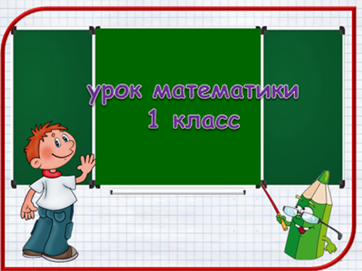

Slide 2
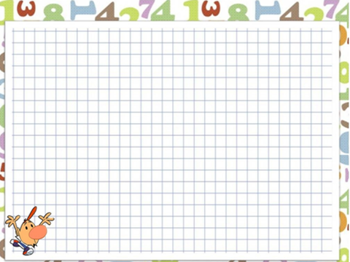

Slide 3
3+4=7

Slide 4


Наши мячи
Отдадим
3+4=7
-
7
3
=
4

Slide 5


Наши мячи
3+4=7
-
7
4
=
3

Slide 6
Связь между
слагаемыми и суммой.

Slide 9
10=4+6
10-4=6

Slide 11
8-2=6 (ч) – осталось на блюдце.
Ответ: 6 чашек.

Slide 13
Р.т. с.14 №2

Slide 14
